Slide 1
Chi Siamo
Different Web S.r.l. si occupa dell'ideazione di servizi e tecnologie per la Formazione in ambito ECM e per progetti digitali in ambito sanitario, medico e farmaceutico.
Soluzioni proprietarie
Soluzioni ad hoc

Slide 2
Servizi e Prodotti
Educazione Continua in Medicina
Piattaforma Hippocrates
Corsiecm.it
Tracciatoecm.it
Moduli formativi
Registrazione atti congressi e corsi
E-Detailing per l’ECM
Web Conference
Formazione Residenziale Interattiva
Collaborative Learning
Consulenza
E-mail Marketing
Dossier Formativo
Realtà Aumentata
Sponsor Solutions
Collaborazione creativa
Ottimizzazioni per il web
Progetti Completi FAD
Gestione processo formativo
Networking
Medical Communication

Slide 3
Servizi e Prodotti
Healthcare Digital Solution
Web istituzionale e di prodotto
E-Detailing
Web Binar
Dmail
Web 2.0 I.M.
Sponsor management
Web Medical 2.0
Medical Comunity
Healthcare Ratings
Sectorial & Medical Project
App per IPhone e IPad
Web & Digital Marketing
DEM
SEO
Search Engine Marketing
Web TV
E-Congress
Web Analytics
Marketing Esperienziale Aumentato
Web Streaming Conference

Slide 4
By Different Web

Slide 5
KNOW-HOW
15 anni di esperienza in ambito web su progetti Pharma ed e-learning
10 anni di esperienza in tecnologie per l’ECM
Approfondita conoscenza della normativa Age.na.s.

Slide 6
I NUMERI di HIPPOCRATES
10 anni di lavoro sulle tecnologie per l’ECM
20 Provider hanno scelto la tecnologia Hippocrates
100 Corsi FAD accreditati ECM
100.000 utenti registrati sulle piattaforme Hippocrates

Slide 7
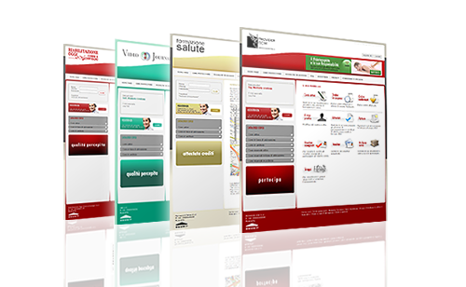
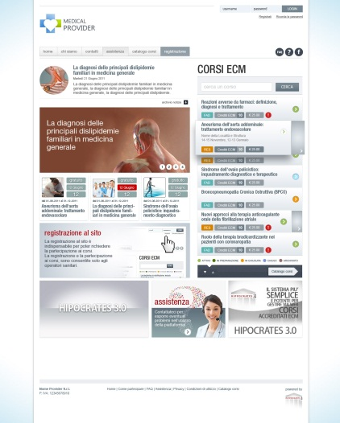
HIPPOCRATES 3.0
Dopo Hippocrates 1.0 (2003)
Dopo Hippocrates 2.0 (2008)
Dopo 3 anni di ricerca e sviluppo
Nasce Hippocrates 3.0 (2012)
Lo stato dell'arte nell'erogazione di formazione accreditata ECM!

Slide 8
VALORI
I pilastri su cui si fonda Hippocrates 3.0
Progettazione basata sulla normative ECM
Ideato per conseguire il massimo in termini di:
Semplicità
Usabilità
Esperienza utente
Sviluppato sulle reali esigenze dei Provider
La massima flessibilità garantita da metodologie di disegno e implementazione del software secondo Best Practices

Slide 9
CARATTERISTICHE
Hippocrates 3, oltre a essere lo strumento ideale per la gestione di tutta la formazione ECM, è utilizzabile per ogni genere di progetto formativo:
Corsi accreditati ECM e non, FAD, RES e Blended
Corsi a pagamento o gratuiti.
Corsi riservati o a condizioni privilegiate per gruppi.
Singoli progetti formativi sponsorizzati, con possibilità di implementare eDetailing.
Corsi sponsorizzati con accesso a codici o voucher

Slide 10
CARATTERISTICHE
Qualità e Normative
Hippocrates 3.0 è stato sviluppato attenendosi scrupolosamente a quanto espresso da:
Tutte le direttive, decreti legge e le linee guida emanate dal Ministero della Salute.
Gli accordi stipulati in sede di conferenze Stato-Regioni.
Decreti, delibere e linee guida della Regione Lombardia durante gli anni della sperimentazione ECM.
Le indicazioni, le determine, i criteri, i regolamenti e i documenti emanati dalla CNFC e dall’Age.na.s.
Manuale per gli osservatori della qualità dell’ECM.

Slide 11
CARATTERISTICHE
Qualità e Normative
Hippocrates 3.0 contempla oltre 50 fra interventi, funzioni ed integrazioni relative a:
Vigenti normative
Linee Guida degli enti preposti dal 2002-2012 e oltre
Qualità del provider (Osservatorio Nazionale della Formazione Continua
in Sanità -ONFoCS- )

Slide 12
CARATTERISTICHE
Personalizzazione
Completamente Personalizzabile.
Dal layout grafico alle verticalizzazioni di funzionalità.
Personalizzazione Grafica con Logo e colori istituzionali
Personalizzazione autonoma di tutti i testi e di tutte le
informazioni presenti nel sito pubblico
Gestione corsi e news in evidenza
Gestione Banner ed elementi in home page
CMS con possibilità di modificare e aggiungere nuove sezioni e
pagine web
Personalizzazione dei template relativi a tutti i documenti generati
dalla piattaforma (modello fatture, certificati, attestati …)

Slide 13
CARATTERISTICHE
Usabilità
Tutte le procedure e la navigazione sono auto-esplicative:
Ogni dettaglio è stato concepito per rendere l’esperienza utente semplice ed immediata.
Una sorprendete User Experience per l’utente !

Slide 14
CARATTERISTICHE
Tipologie di soluzioni
La piattaforma può essere fornita in tre diverse configurazioni:
Piattaforma “Provider”
Il Provider è inteso come gestore e proprietario della piattaforma
Piattaforma “Progetto Formativo”
la piattaforma è “confezionata” per l’erogazione di un singolo evento.
Piattaforma “Network”
la piattaforma è intesa come contenitore di piattaforme, il Proprietario può attivare più piattaforme all’interno del network.

Slide 15
CARATTERISTICHE
Funzionalità
Hippocrates 3.0 permette l’informatizzazione di tutto il processo formativo (per l’utente) e della gestione (per il provider).

Slide 16
CARATTERISTICHE
Moduli
Un set di moduli e funzionalità in continua crescita ed evoluzione per rispondere alle reali esigenze dei Provider.
Moduli e funzionalità per ogni esigenza !

Slide 17
CARATTERISTICHE
Moduli
Modulo “CMS” → Per la gestione dei contenuti del sito pubblico
Modulo “Distribuzioni Codici” → Per l’iscrizione ai corsi
Modulo “Gruppi” → Per una gestione differenziata degli utenti
Modulo “e-Commerce” → Per la vendita dei corsi
Modulo “Promotion” → Per migliorare ed ottimizzare il business
Modulo/Servizio “Reportistica personalizzata” → Per la misurazione del ROI
Modulo per attività di e-mail marketing (coming soon)

Slide 18
CARATTERISTICHE
Area Formativa
Anche l’erogazione della formazione gode di massima flessibilità:
Editor integrato SCORM per la creazione dei corsi
Moduli formativi totalmente indipendenti: è possibile caricare moduli formativi in formato zip, o integrare pagine esterne
Accanto ai percorsi formativi standard, nati dalla nostra esperienza in ambito ECM, è possibile creare «percorsi formativi discente» configurabili a step: l’amministratore può scegliere come organizzare i diversi “step” formativi e dove collocare elementi come i test, la qualità percepita, i moduli formativi veri e propri e la generazione di attestati/certificati
Formazione su riviste, libri e cartaceo in genere.
Formazione su web con approcci standard o innovativi (web 2.0, PLE …).
Corsi su smartphone o tablet.
Formazione erogata su qualsiasi canale online e offline.

Slide 19
CARATTERISTICHE
Tecnologia
La piattaforma Hippocrates 3.0 è stata sviluppata con le più innovative tecnologie disponibili per progetti di e-business ad alto traffico e protezione dei dati.
Framework Symfony.
La piattaforma è stata scritta interamente in PHP5 su architettura LAMP.
La progettazione è avvenuta su pattern MVC.

Slide 21
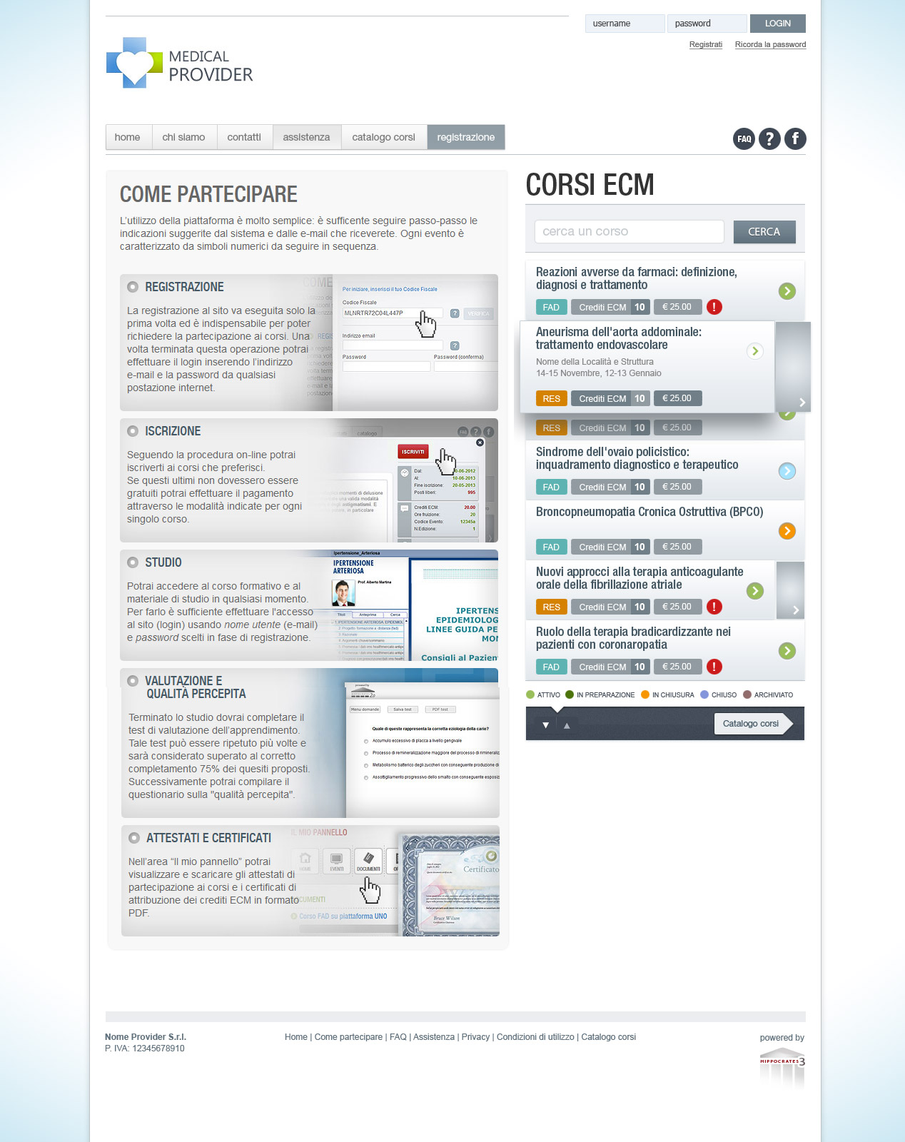

Slide 22
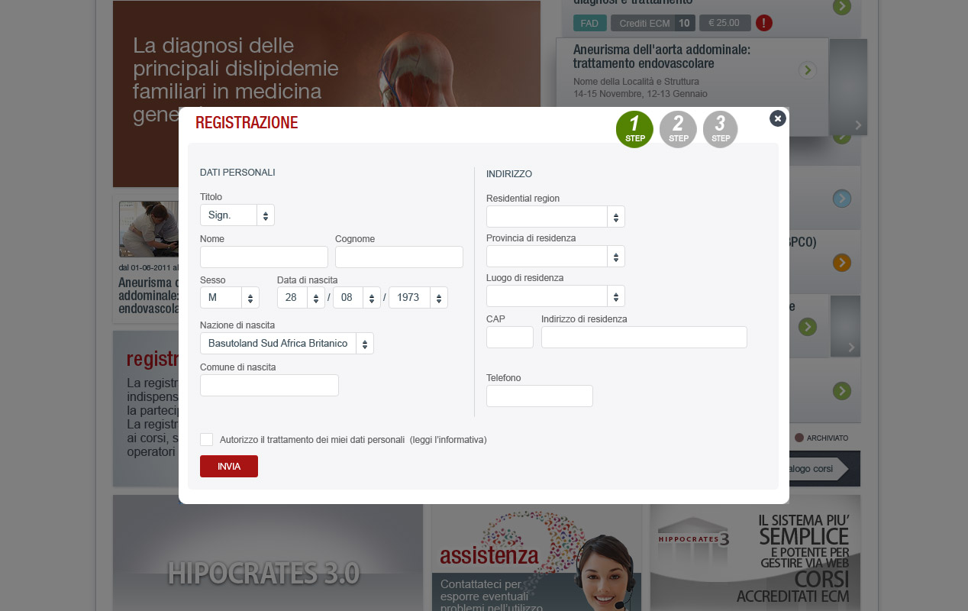

Slide 23
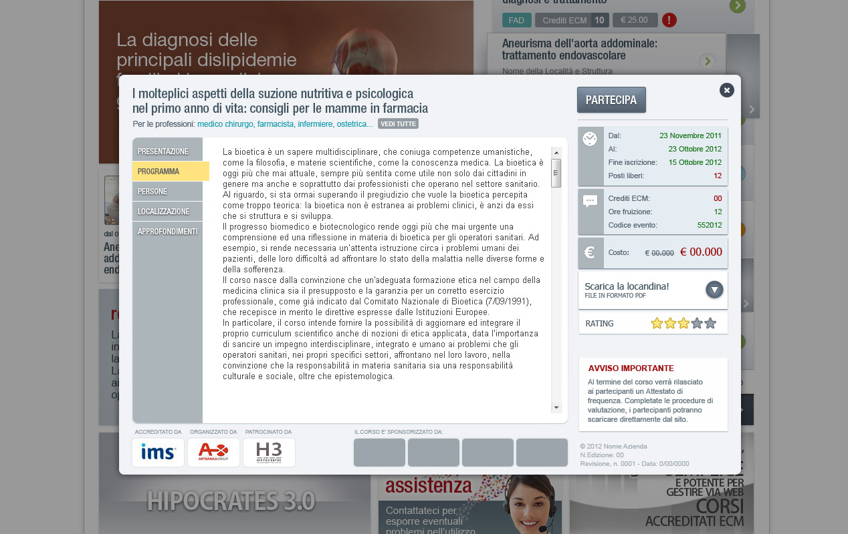

Slide 24
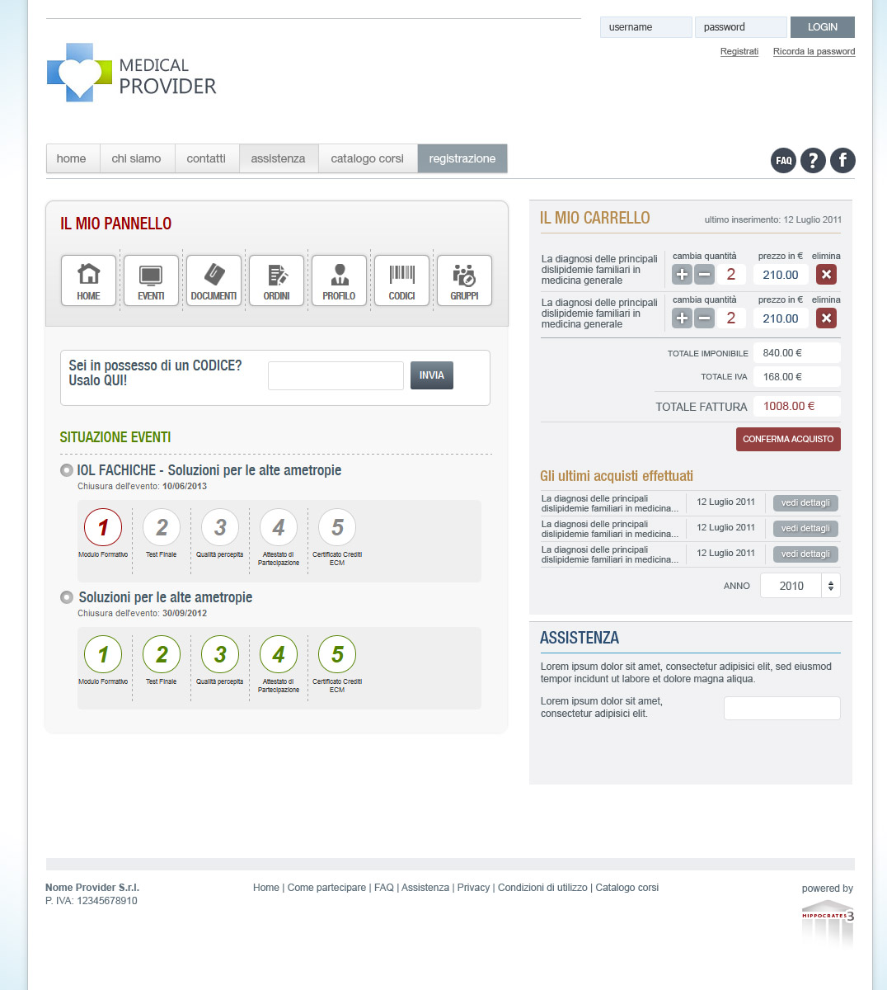

Slide 25
HIPPOCRATES 3.0
In Evoluzione
In continua Evoluzione
Sviluppo di nuove funzionalità e moduli.
Sviluppo di nuovi modelli di verifica delle attività.
Aggiornamenti costanti alle linee guida degli enti accreditanti.
Ricerca e sviluppo di nuovi modelli formativi.

Slide 26
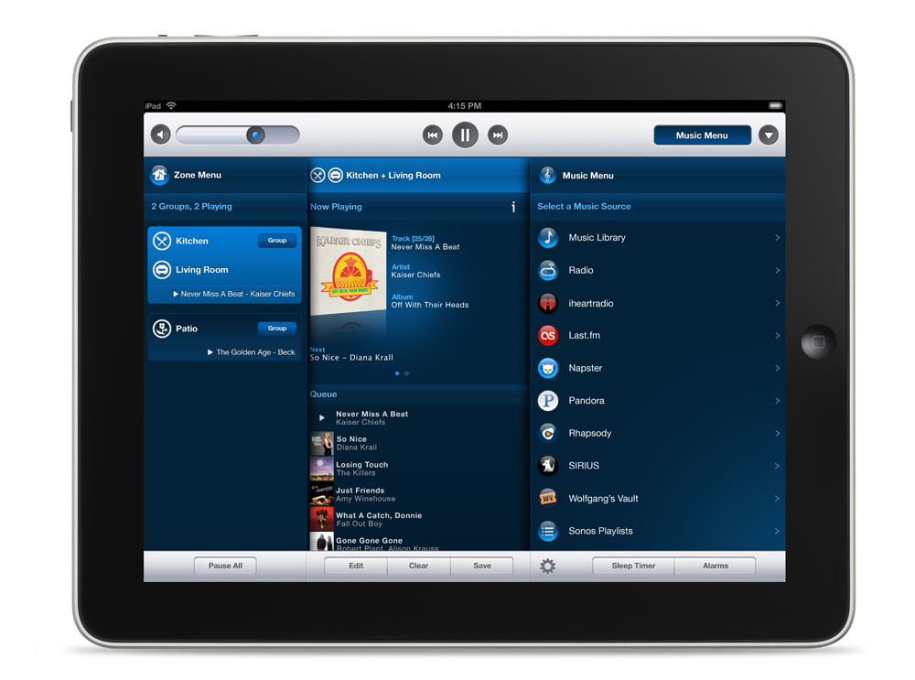
Scoprilo al nostro stand!

Slide 27
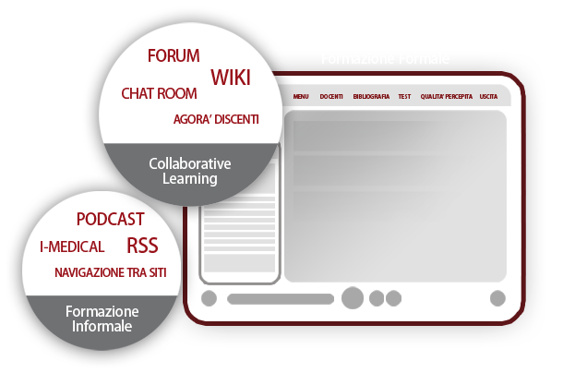
Modulo formativo – innova -

Slide 28
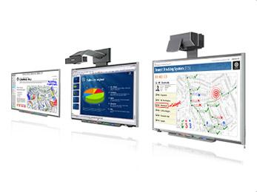
Soluzioni per Formazione Residenziale Interattiva con integrazione Hippocrates

Slide 29
Soluzioni per la Formazione con tecnologie 3D, Realtà aumentata e interfaccia Kinect
Scoprila al nostro stand!

Slide 30
GRAZIE
www.e-hippocrates.it

